Slide 1
극소량 학습에서의
dev 데이터 분석

Slide 2
1
연구 목표

Slide 3
Subject
극소량 학습에서의 dev 데이터 분석
극소량 학습이란
: 소량의 데이터만을 이용한 모델 학습
dev 데이터 분석
: 클래스 개수, label 특징(multi-label, hierarchical label)에 따른
training/dev 데이터의 비율 비교 및 분석
-> 최적의 dev set 방법론 추론
Notes:
소량의 데이터만을 이용한 모델 학습
충분한 데이터가 없는 문제에 대한 학습을 최적화 하는 연구

Slide 4
2
연구 필요성

Slide 5
Issues
극소량 학습 환경
데이터 부족
- 많은 양질의 데이터 수집 문제
cost 문제
- 라벨링 수고스러운 작업
- 많은 비용과 시간이 필요

Slide 6
Issues
기존 연구와의 차별성
극소량 환경(few-shot): 데이터 증강 기법 X
- AI 모델을 학습 시키는 방법론이 활발히 연구되어 옴.
- 그러나 데이터 증강 기법을 활용하지 않은 환경에서의 연구는 미비함.
training/dev 비율
- 연구자, 모델마다 다른 비율을 활용함.
- 최적의 비율이 존재하지 않을까?
-> training/dev 데이터의 비율 분석을 통한 모델의 훈련과정 개선

Slide 7
3
기존 연구 대비 향상을
위한 방법론

Slide 8
methods
실험 방법
활용 모델
- BERT-base-uncased
활용 데이터셋
1.SST-2
2.AG News
3.IMDB

Slide 9
methods
실험 방법
split 비율 선정
및
모델 학습 진행
모델 정확도 측정 후
split 비율에 따른 결과 도출
class 당 n개 데이터 추출
>
>
Notes:
n-shot 마다 3개의 dataset 추출, 실험할 split 비율 선정, split 비율마다 실험 10회 진행
n개 데이터를 다르게하고 seed를 0~9까지 평균치를 활용했다는 것을 설명하는게 더 좋지 않을까 싶습니다!

Slide 10
4
현재 구현 상황

Slide 11
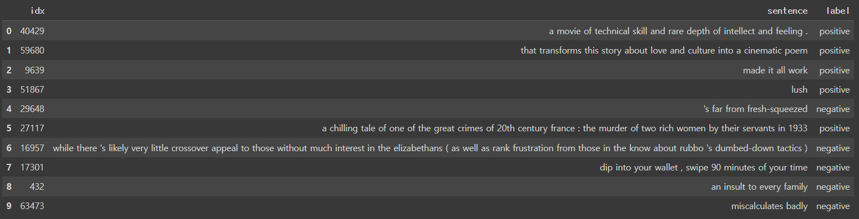
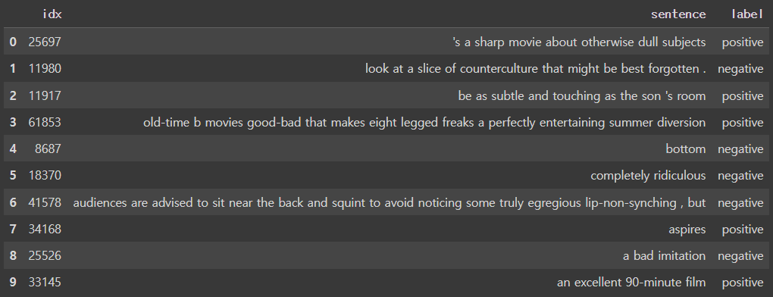
results
현재 구현 상황
train/dev 비율 split 진행 예시
sst2 N=10 5:5 split
Notes:
잘 안보여서 애니메이션으로 하나씩 보이게 하는게 나을 것 같아 수정했습니다!

Slide 12
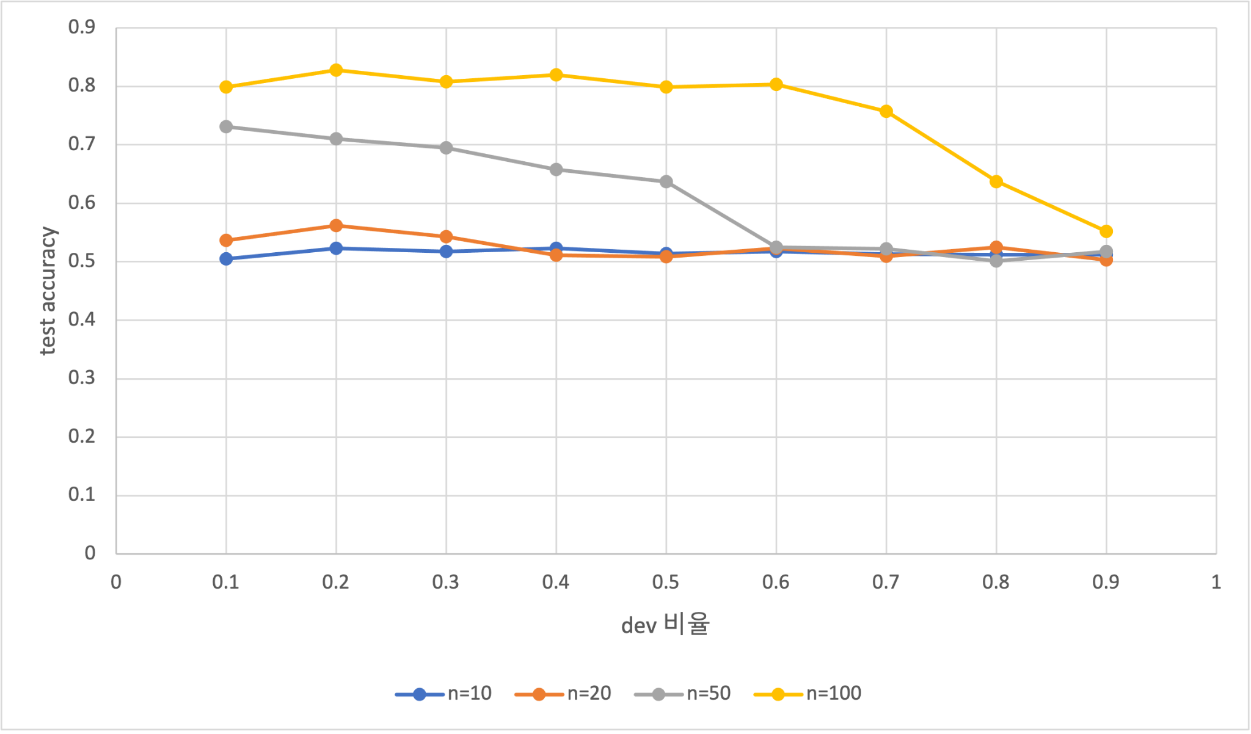
results
sst2
Notes:
이 슬라이드도 그래프가 잘 보이게 그래프 하나만 보여도 괜찮을 것 같아 바꿔봤습니다.
보시고 슬라이드 둘중 하나만 남겨서 사용하면 될 것 같아요.

Slide 13
5
앞으로의 진행 계획

Slide 14
Schedule
앞으로의 진행 계획
STEP 1
STEP 2
STEP 3
STEP 4
2개의 데이터셋
AG NEWS
IMDB
실험 진행
실험 결과를 바탕으로
1차 method 고안
1차 method
분석 및
결과 도출
sst2 실험 완료
>>
>>
>>

Slide 15
감사합니다

